Slide 1
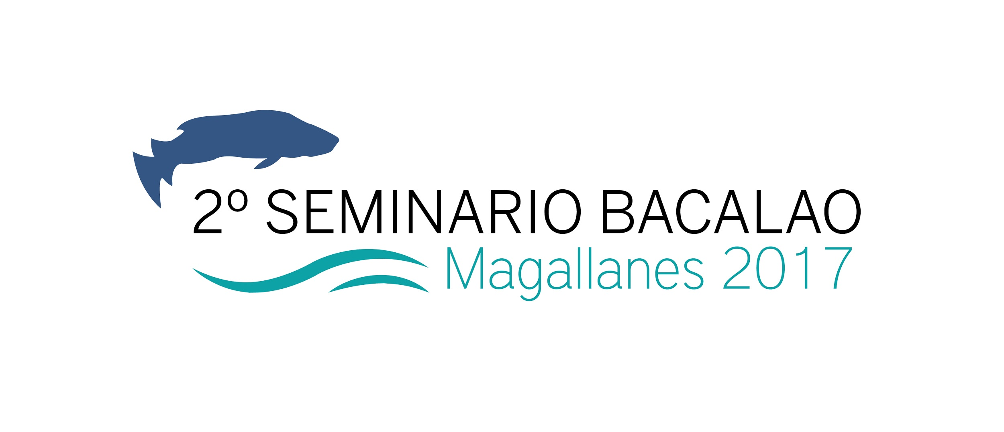
Historia de depredación y métodos de disuasión probados por Globalpesca
Eduardo Infante L.
Gerente Punta Arenas
03/08/2017

Slide 2
Tabla de Contenidos
Historia de la depredación
Orca Saver
SASDO
Cachaloteras
Foto-identificación
Estimación de la depredación: Método reconstructivo
Carnada Artificial
Datalogger en línea de pesca
Estudio de ADN-geolocalizado
Intranet y módulo Ifop

Slide 3
Historia de depredación
Globalpesca empezó sus operaciones en 2003
Al principio sólo había depredación por cachalotes
  la tripulación se sacaba fotos con las orcas cuando aparecían
2006 - 2007 Cachalotera: primer intento para prevenir la depredación
  la depredación de cachalotes fue reducida y la depredación total tendió a permanecer constante.
2005 - hoy, la depredación de orcas ha crecido.
  estrategias de evasión
  2007 - today, alto uso de cachaloteras. Las orcas aprendieron cómo evadirlas (las madres enseñan a sus crías)
  2011 - 2012, primer intento con el OrcaSaver (fracaso)
2013, desesperado, Globalpesca tomó el problema en sus manos

Slide 4
Historia de depredación
2013, Globalpesca contrata consultor
2014 - hoy: SASDO (Sistema acústico submarino para la disuasión de orcas)
2015, 1º Seminario de Bacalao: depredación tema importante
2015 - hoy:
  reformar el arte de pesca
  programa de foto-identificación.
  Estimación de depredación usando el método reconstructivo.
2016, Workshop on Depredation, Colto (Coalition of Legal Toothfish Operators)
  30 exposiciones
  +50 asistentes de 10 países

Slide 5
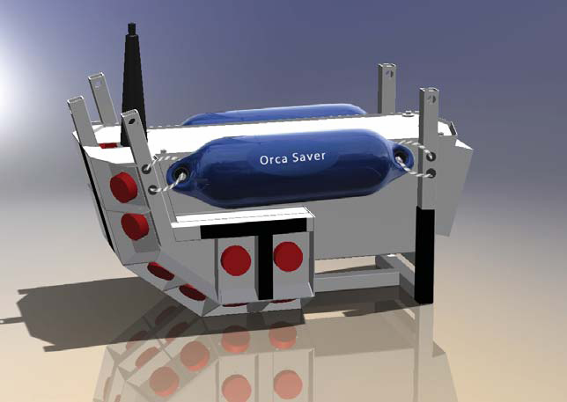
Orca Saver [jan 2011 - may 2014] usd 99.239
Sistema de disuasión de orcas diseñado por la holandesa Sea Wave.
Se supone que ha funcionado en otras áreas/clientes de Sea Wave
Después de testeado por 7 mareas, fracaso.
  Sólo tres sonidos pre-seteados para disuadir a un animal que se adapta con facilidad.
  Difícil de operar: todo el sistema eléctrico-sonoro está ubicado en la unidad sumergible.
  problemas eléctricos no resueltos.
  No detiene a la orcas de depredar la pesca.

Slide 6
Estado del arte (Consultora)
Todos los sistemas de disuación encontrados en la literatura han fallado
No hay suficientes estudios en Chile sobre las orcas y su comportamiento: nuevos estudios son mandatorios para encontrar una solución
Debido a la alta adaptabilidad de las orcas es difícil creer que un sólo sistema podrá prevenir la depredación: Se requiere una estrategia combinada.
Tecnología LFAS (low frequency active sonar)
Conclusión:
  más investigación
  estrategia combinada
  LFAS

Slide 7
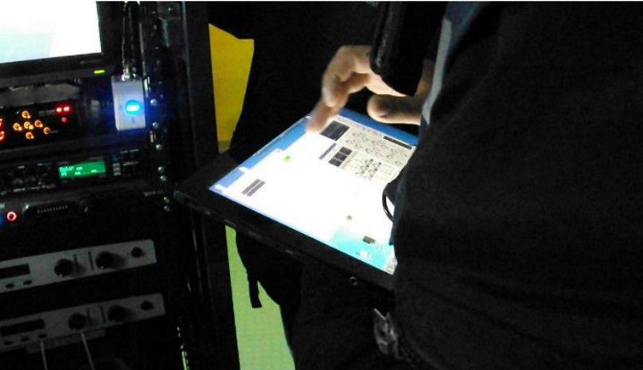
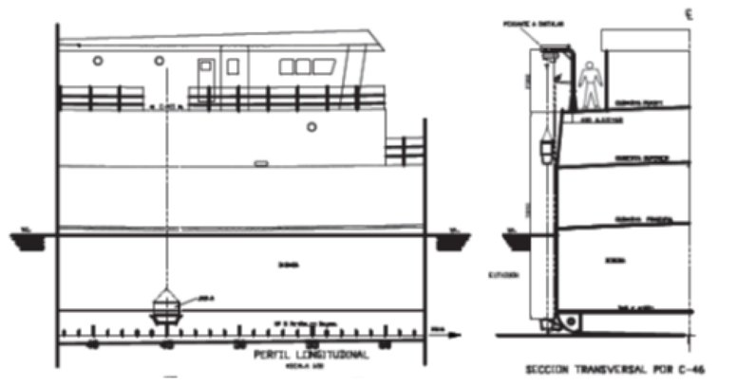
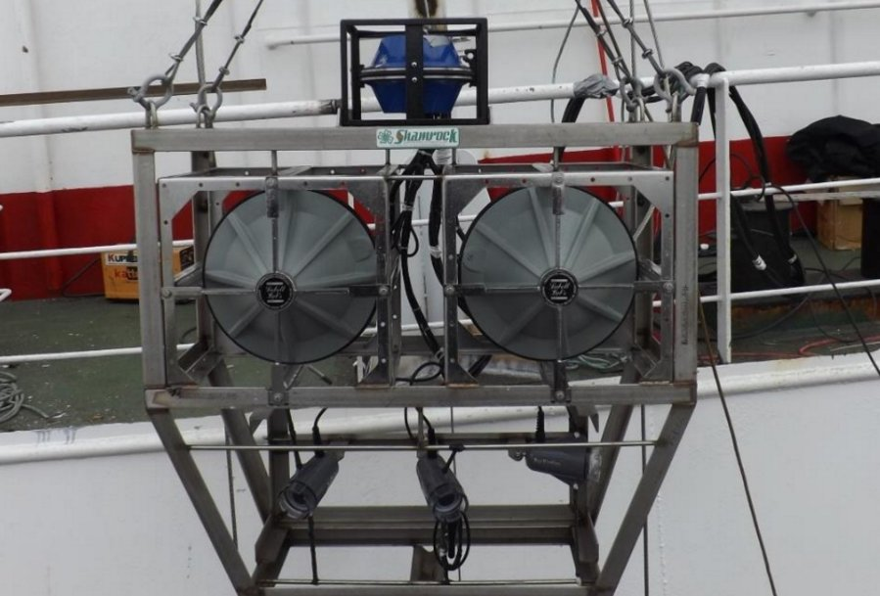
SASDO [jul 2012 - presente] usd 76.633
considerando el fracaso de OrcaSaver.
etapas:
  estudio del arte [jul 2012 - nov 2012]
  tests abordo (SASCO) [jul 2013 - nov 2013]
  SASDO 1 (Corfo) [oct 2013 - jun 2014]
  SASDO 2 [dic 2014 - mar 2015]
  SASDO 3 [dic 2015 - jun 2016]
fracaso tras fracaso, hasta pequeña luz: Las orcas todavía depredan, pero comen y escapan.
nuevos test en estos momentos.

Slide 8
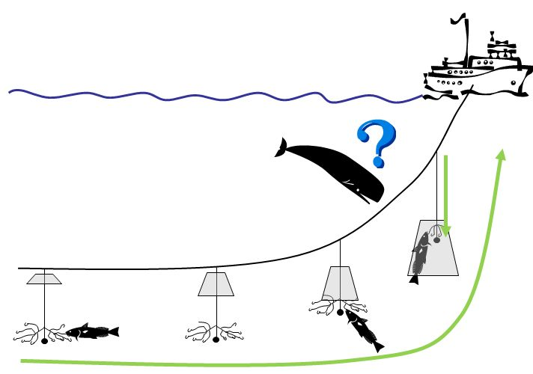
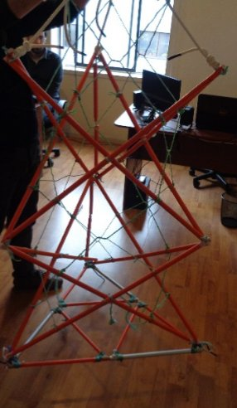
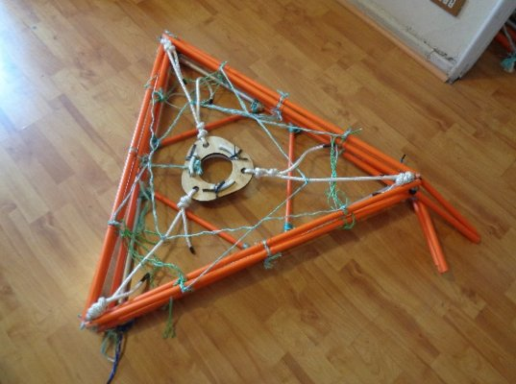
Cachalotera [mar 2016- presente] usd 32.800
cachalotera
  usado en sistema de palangre en cada barandillo
  fue efectivo evitando o reduciendo la depredación de cachalotes
cachalotera 2.0
  estamos trabajando en el diseño de un sistema mejorado para lidiar con las orcas.
  10 diseños presentados, 3 prototipos construidos, 20 muestras del mejor prototipo testeando abordo.
versión 3 de 5

Slide 9
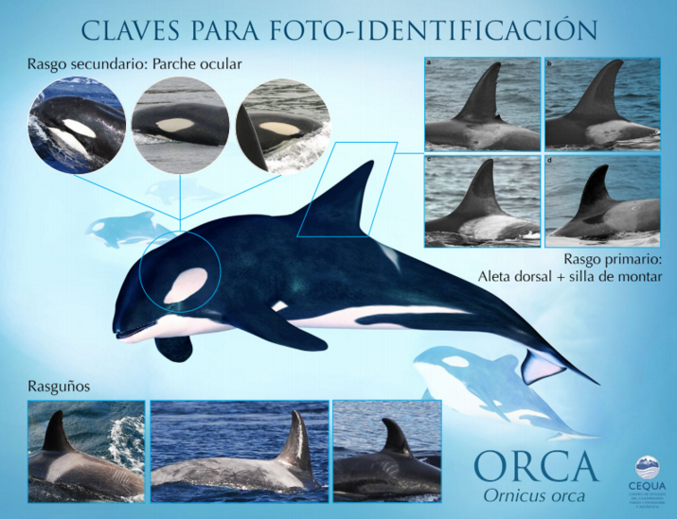
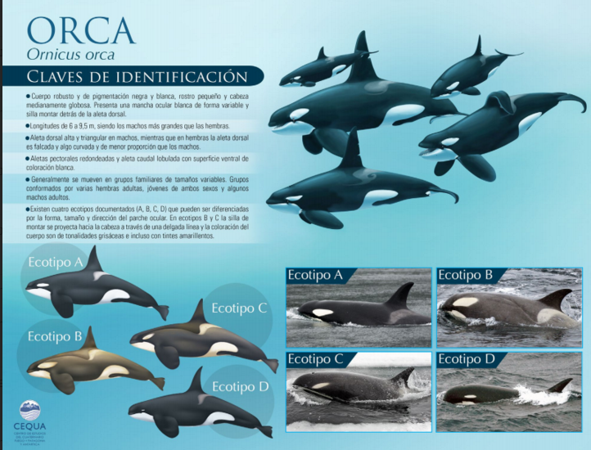
Foto-identificación [dic 2015 - presente] usd 17.000
capacitar tripulación en el reconocimiento de ballenas (s2015)
crear base de datos de fotos georeferenciadas
proyecto de la australiana Deakin University (ws colto 2016):
  “Developing global solutions to marine mammals – fisheries interactions” 2017 – 2021
dic. 2016, AOBAC se hace parte del proyecto para Chile. Etapas (usd 32.000):
  acceder y analizar datos existentes sobre depredación.
  estandarización de protocolos para la recolección de datos y su análisis (fotoidentificación) (+ Cequa)
  identificar las mejores estrategias para eliminar/reducir la depredación.
  investigar en soluciones tecnológicas para reducir depredación.

Slide 10
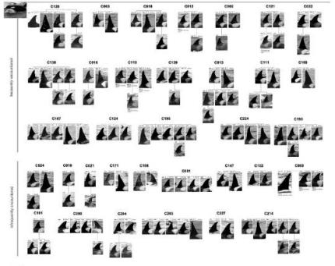
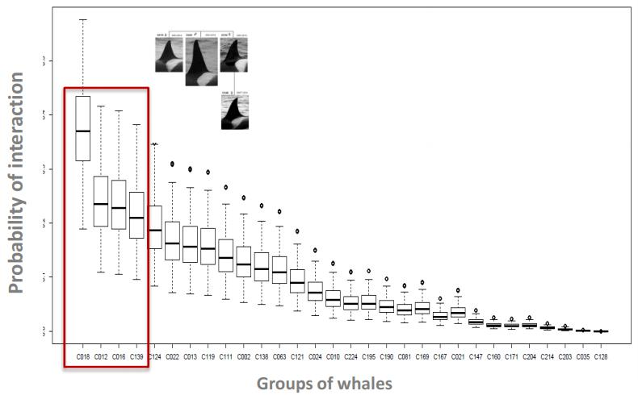
Foto-identificación [dic 2015 - presente] usd 17.000
Crozet Islands

Slide 11
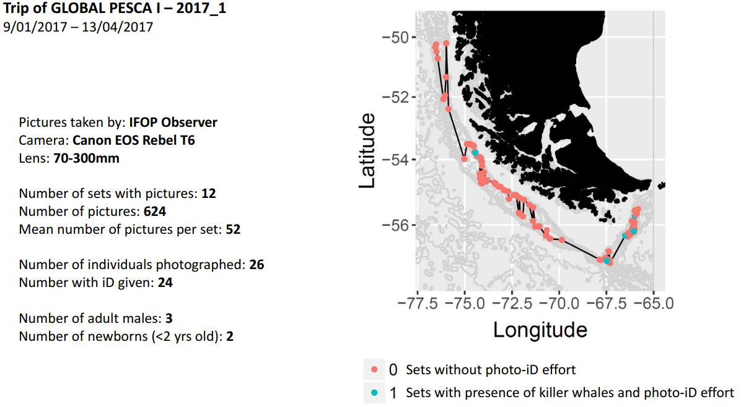
Foto-identificación [dic 2015 - presente] usd 17.000

Slide 12
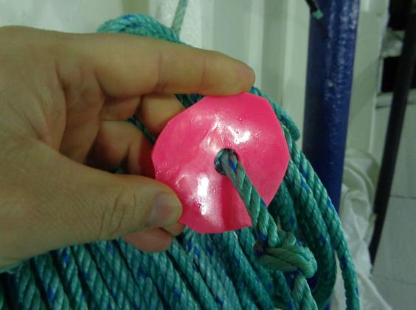
Estimación de la depredación [dic 2015 - presente]
Marcas:
  línea, 700 barandillos ~ 20Km
  marca cada 120 barandillos app
  datos:
    número de línea
    número de marca en la línea
    fecha
    posición
    profundidad
    unidades pescadas
    presencia/ausencia de orcas

Slide 13
Estimación de la depredación [dic 2015 - presente]
Método reconstructivo:
  máximas
    si al menos una orca es vista durante el virado, hubo depredación.
    si ninguna orca fue vista durante el virado, no hubo depredación.
  casos:
    línea no depredada:
    ninguna orca fue vista en ninguna marca durante el virado
    línea totalmente depredada
    orcas son vistas en todas las marcas durante el virado
    línea parcialmente depredada
    orcas son vistas en algunas marcas y en otras no

Slide 14
Estimación de la depredación [dic 2015 - presente]
Método reconstructivo:
    No depredada, depredación estimada 0
    parcialmente depredada, depredación estimada:
    pesca media se habría mantenido si no hubiera habido depredación
    totalmente depredada, depredación estimada:
    pesca media de la marea se habría mantenido si no hubiera habido depredación.

Slide 15
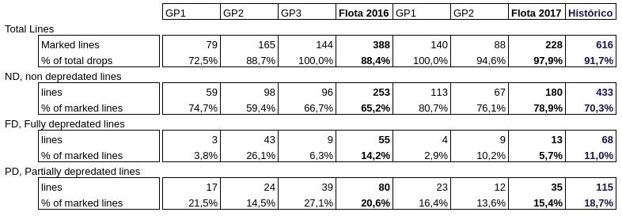
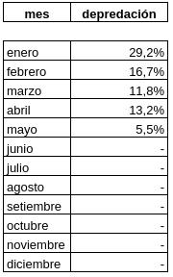
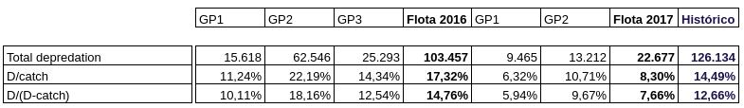
Estimación de la depredación [dic 2015 - presente]
Resultados:

Slide 16
Estimación de la depredación [dic 2015 - presente]
Comentarios:
  sistema no considera depredación de otras especies (cachalotes)
  se puede incluir los cachalotes
    no necesariamente son vistas cuando depredan
    tics & clicks.
  corto tiempo de muestreo para estadísticas interesantes
  pocos lugares muestreados

Slide 17
Conclusión
Globalpesca lleva 14 años pescando bacalao.
Siempre ha experimentado depredación (cachalotes primero y orcas después)
Con el uso de cachaloteras se logró reducir la depredación de cachalotes.
Por 6 años se han hecho grandes esfuerzos por contener la depredación de las orcas y hasta ahora no hemos dado con la solución.
El único camino los propuso la consultora: seguir investigando y combinar sistemas de disuasión.

Slide 18
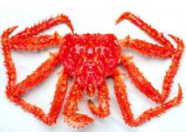
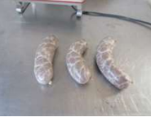
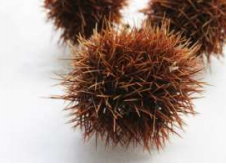
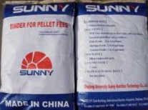
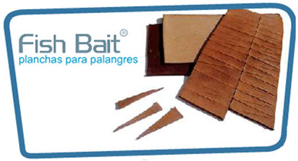
Carnada Artificial [jul 2015 - presente] usd 10.800
Umag [en estudio desde nov 2014]
  bajo el proyecto de acuicultura del bacalao, Umag desarrolló alimento artificial en forma de salchichas.
  funcionará para atraer el pescado?
  hasta ahora salchicha no resiste profundidad.
Arombait [dic 2015 - may 2016]
  carnada artificial desarrollada en españa. es un gel aromático que viene en bloques prepicados.
  después de testeado, no funcionó por no resistir la profundidad.

Slide 19
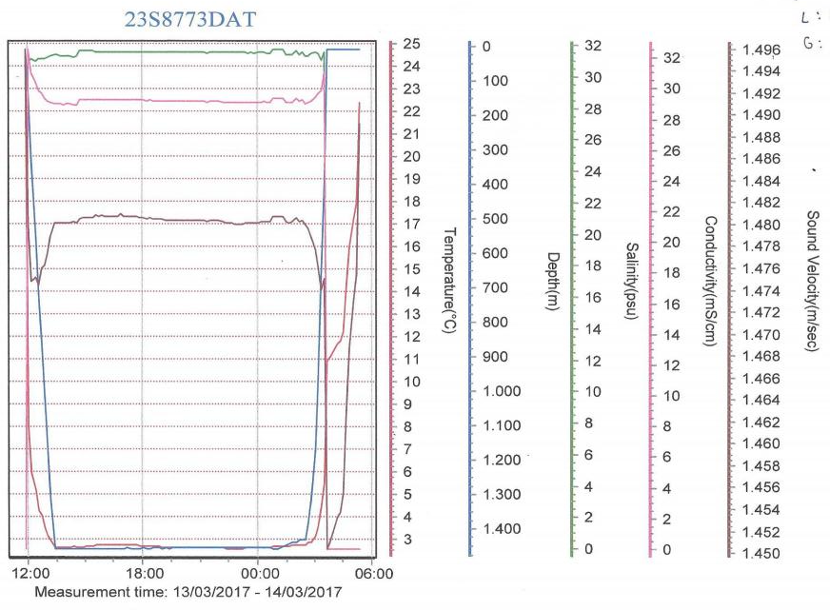
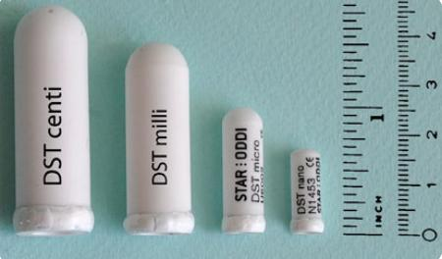
Datalogger en línea de pesca [dic 2015 - presente] usd 5.000
tiempo, profundidad, temperatura, salinidad, conductividad eléctrica, velocidad del sonido.
correlación entre variables
correlación con variables de pesca.
Cequa

Slide 20
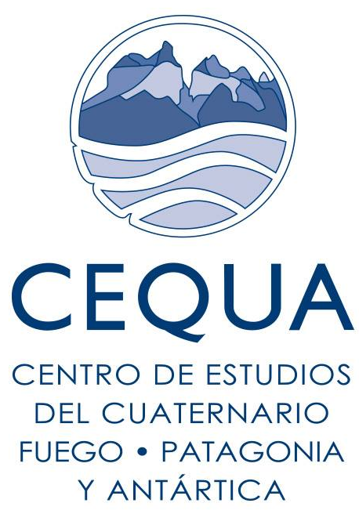
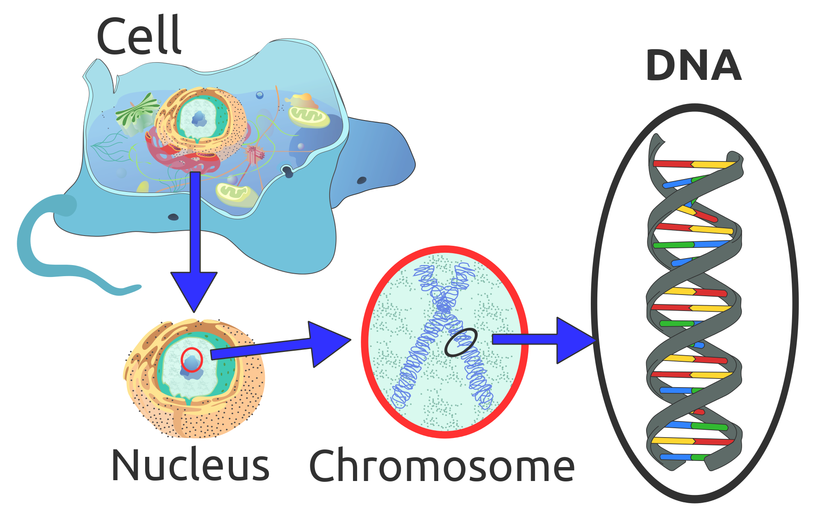
Estudio de DNA geolocalizado
[jul 2015 - presente] usd 35.000
encontrar marcadores moleculares
  mitochondrial DNA
  Loci micro-satellites
  SNP (Single nucleotide polymorphism)
para obtener:
  caracterización genética y geo-distribución
  salud genética
  estimación de stock
  calidad reproductiva
  compara muestras chilenas con las de ARG y FKL
dic 2016, AOBAC (usd 80.000/350.000)
hoy: 937 muestras geoposicionadas cl. atl. fkl.
  ...CEQUA...

Slide 21
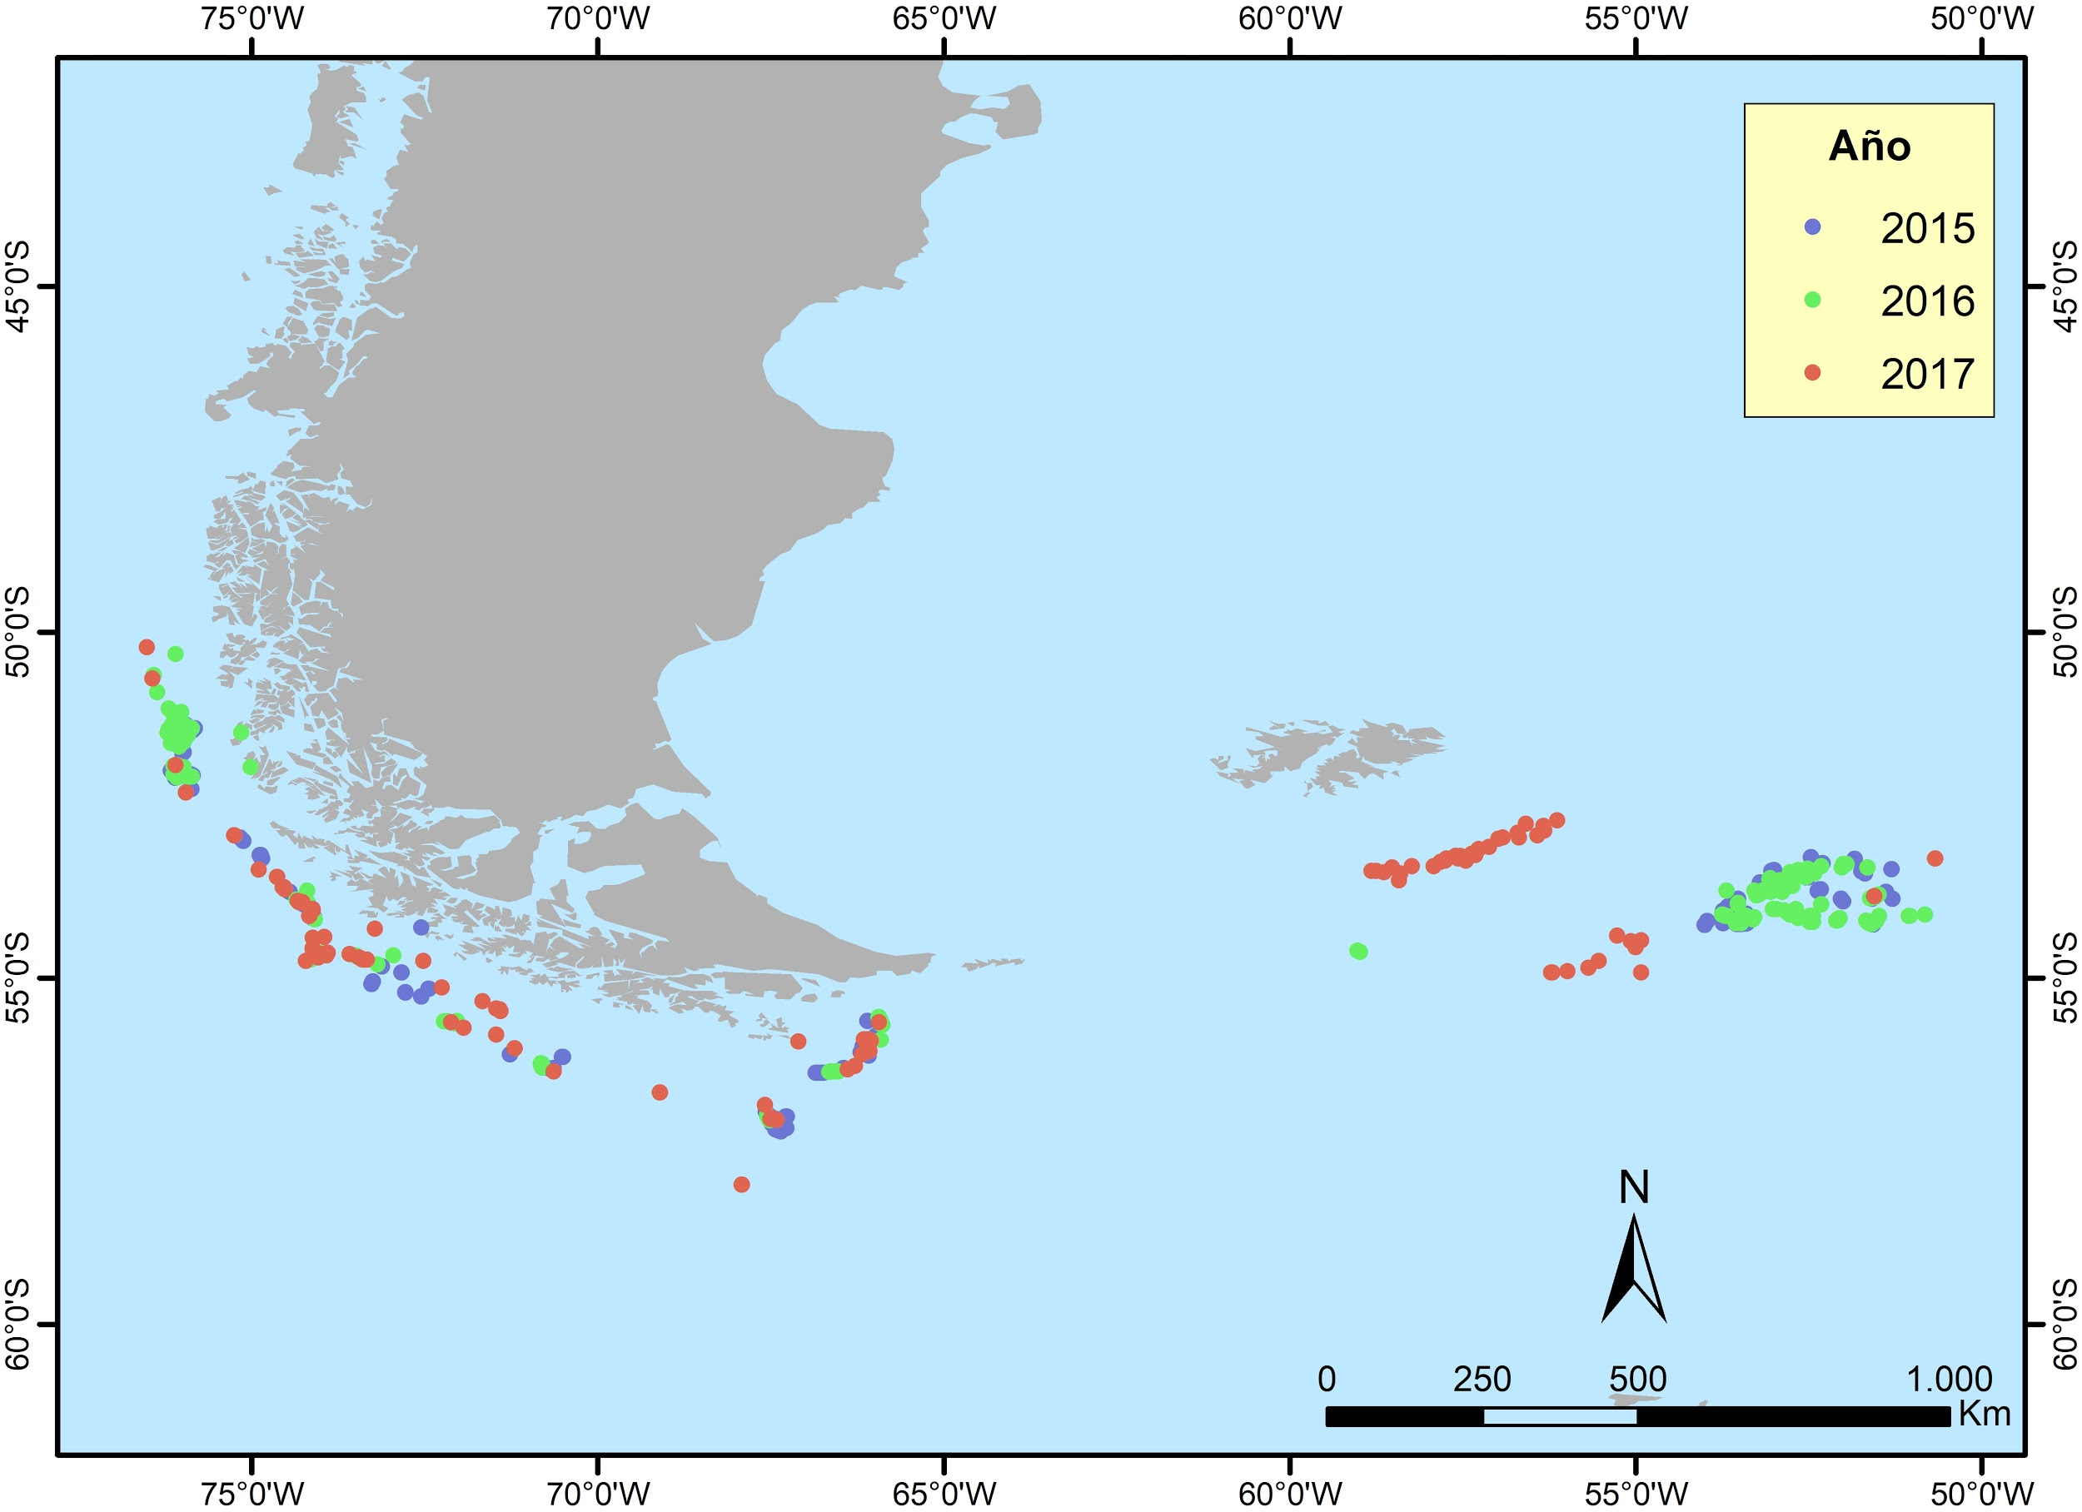
Estudio de DNA geolocalizado
[jul 2015 - presente] usd 35.000
encontrar marcadores moleculares
  mitochondrial DNA
  Loci micro-satellites
  SNP (Single nucleotide polymorphism)
para obtener:
  caracterización genética y geo-distribución
  salud genética
  estimación de stock
  calidad reproductiva
  compara muestras chilenas con las de ARG y FKL
dic 2016, AOBAC (usd 80.000/350.000)
hoy: casi 1.000 muestras cl. atl. fkl.
  ...CEQUA...

Slide 22
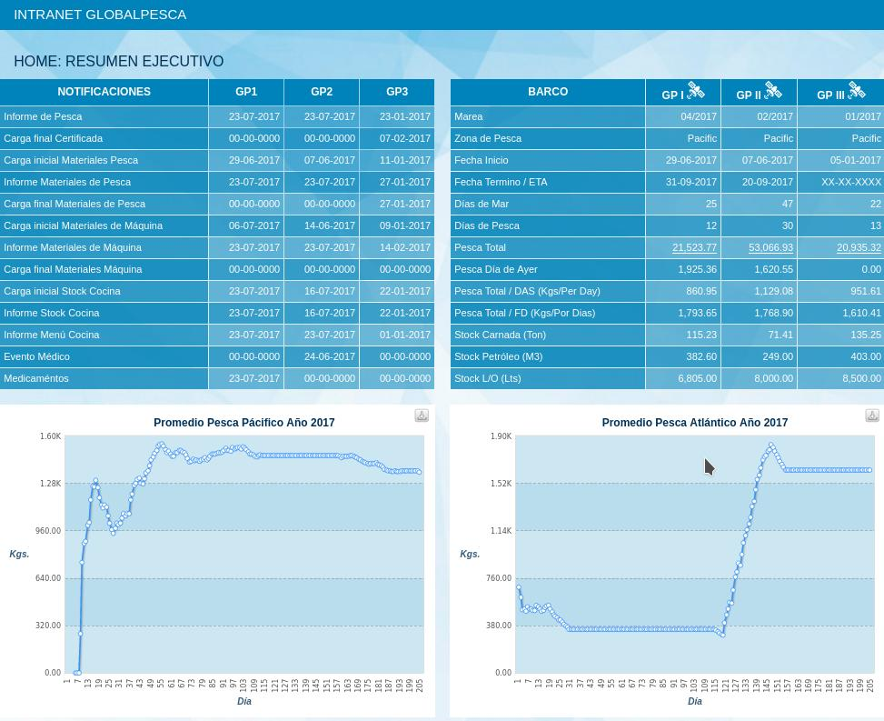
Intranet - módulo Ifop [2013 - ene 2017] usd 51.290
intranet.globalpesca.cl
base de datos de HHRR
reportes diarios de captura
reporte semanal de consumo materiales de pesca
reporte semanal de consumo de combustibles
estadísticas operacionales
reporte on-line eventualidades médicas-farmacológicas
reporte de cocina

Slide 23
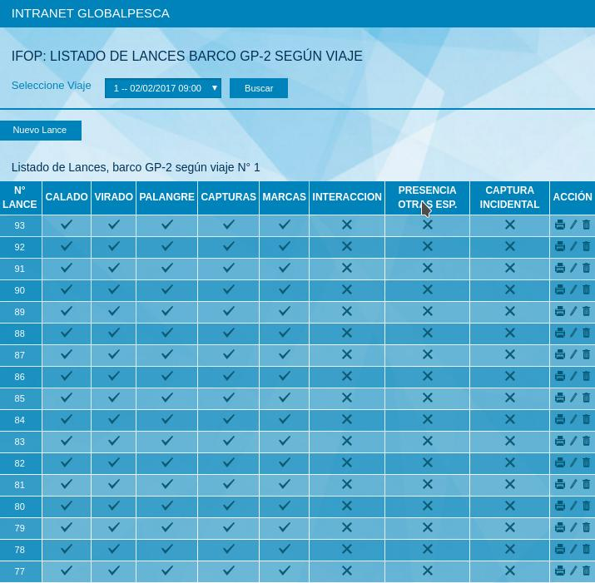
Intranet - módulo Ifop [2013 - ene 2017] usd 51.290
intranet.globalpesca.cl
reporte de observador científico
registro de cada lance (posición, largo, número anzuelos, captura, incidental, etc.)
análisis de captura (números, tamaños, edades, etc)
observación de interacción con mamíferos (tipo de ballena, número, tipo interacción, etc)

Slide 24
Historia de depredación y métodos de disuasión probados por Globalpesca
Eduardo Infante L.
Gerente Punta Arenas
03/08/2017

